Slide 1

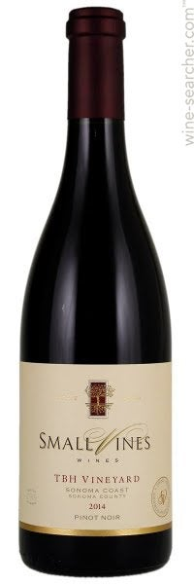

스몰 바인즈는 소노마 코스트의 특별한 단일 밭에서 소량 생산되는 프리미엄 피노 누아를 전문으로 하는 부티크 와이너리입니다
스몰 바인즈 TBH 빈야드 소노마 코스트 피노 누아
Small Vines TBH Vineyard Pinot Noir
지역
United States, Sonoma Coast, California
품종
Pinot Noir
빈티지
2021
2021년 소노마 코스트는 건조하고 서늘한 기후 조건으로 피노 누아에게 이상적인 빈티지였습니다. 봄철 적당한 강수량과 여름철 안개의 영향으로 포도가 천천히 성숙하여 뛰어난 산도와 농축미를 동시에 갖춘 우수한 품질을 보여줍니다. 특히 향의 복합성과 우아한 구조감이 돋보이는 해로 평가받고 있습니다.
양조
태평양 연안의 서늘한 기후에서 천천히 익은 피노 누아를 손으로 수확하여 작은 발효조에서 천연 효모로 발효합니다. 발효 과정에서 적절한 추출을 위해 펀치다운과 펌프오버를 신중하게 진행하며, 프렌치 오크통(30% 신통)에서 약 10-12개월 숙성시켜 복합미와 구조감을 완성합니다.
알코올: 13.5%
TASTING NOTE
Color
중간 정도의 루비 레드 컬러로 가장자리에 석류빛 뉘앙스가 감돌며, 글라스에서 우아한 투명도를 보여줍니다.
Nose
잘 익은 자두와 체리의 붉은 과실 향이 주도하며, 장미와 제비꽃의 플로럴 노트가 우아하게 어우러집니다. 코라 너트, 오렌지 제스트, 바닐라빈, 베이킹 스파이스의 복합적인 향이 뒤따르며, 이끼와 로즈마리의 허브 향이 테루아의 개성을 더합니다.
Palate
미디엄 바디의 균형잡힌 구조감으로 입안에서 육즙이 풍부한 파인 타닌과 생생한 산도가 조화를 이룹니다. 붉은 과실과 검은 과실이 어우러진 과실미에 말린 허브, 그라운드 스파이스, 말린 장미의 복합미가 층층이 펼쳐지며, 숲의 특성인 나무껍질과 이끼 향이 깊이를 더합니다.
Potential
현재 마실 수 있지만 2025년 이후부터 본격적인 매력을 발휘하며, 적절한 보관 조건에서 7-10년간 숙성 가능합니다.
Serving
16-18°C
푸드 페어링
버섯 리조또, 로스트 덕, 연어 스테이크, 한우 불고기, 송이버섯 요리, 숙성 치즈
AWARDS James Suckling 높은 평점 (multiple vintages rated highly)
T. 02-786-3136 | www.cavedevin.co.kr

